Slide 1

AC&T System
1
사용자 프로그램 버전 확인 방법

Slide 2

사용자 프로그램 버전 확인 방법
Advanced Communication & Technology System
왼쪽의 파일명과 같이 프로그램 이름 끝에 날짜가 표기가 21.07.14 로 되어있는 버전이 최종 버전 입니다.
AC&T System

Slide 3
AC&T System
2
에토스 장비에 셋업 된 프로그램 버전 확인 방법

Slide 4
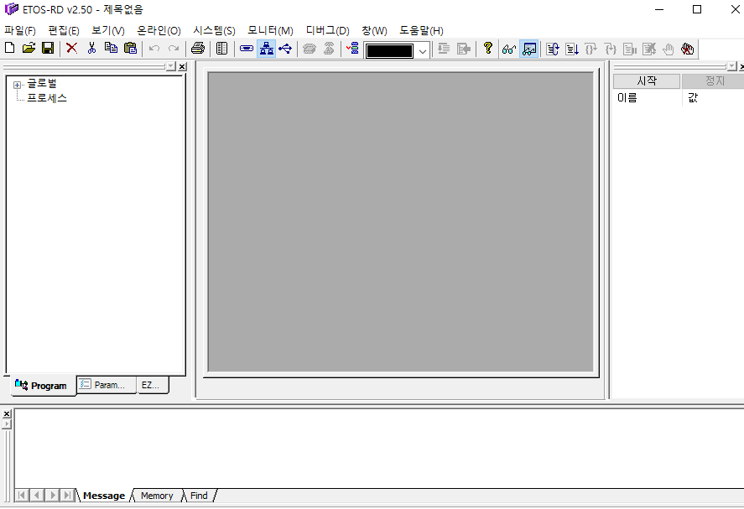
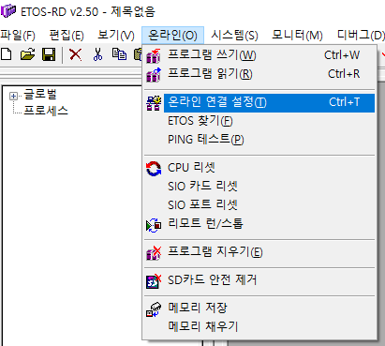
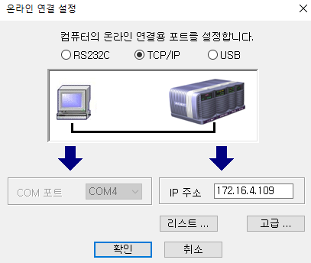
에토스 장비에 셋업 된 프로그램 버전 확인 방법
Advanced Communication & Technology System
ETOS-RD 프로그램을 실행 합니다.
온라인 연결 설정을 하여 PC와 ETOS 장비간
연결 방법을 설정 합니다.
AC&T System

Slide 5
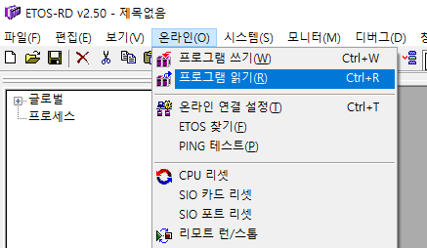
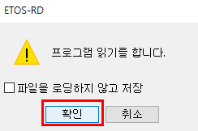
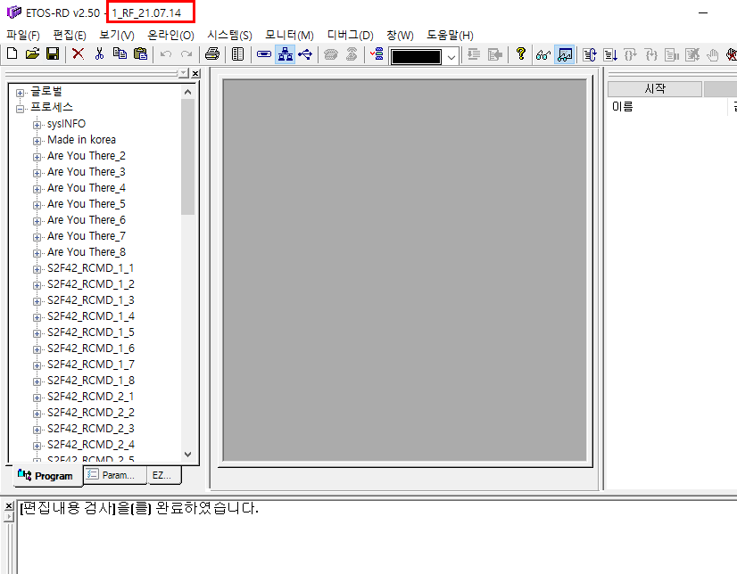
에토스 장비에 셋업 된 프로그램 버전 확인 방법
Advanced Communication & Technology System
온라인 -> 프로그램 읽기 를 실행합니다.
프로그램의 최 상단에 읽어온 프로그램 이름이 있습니다.
여기에서 버전을 확인 합니다.
AC&T System

Slide 6
AC&T System
3
에토스 모드버스 SLAVE 수신 타임아웃 설정 안내

Slide 7
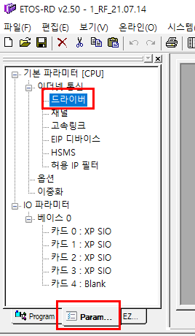
에토스 모드버스 SLAVE 수신 타임아웃 설정 안내
Advanced Communication & Technology System
1. 파라미터 탭 으로 이동합니다. 2. 드라이버 항목을 더블 클릭 합니다.
②
①
AC&T System

Slide 8
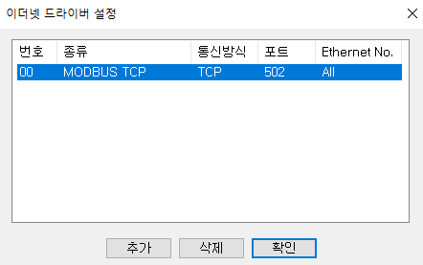
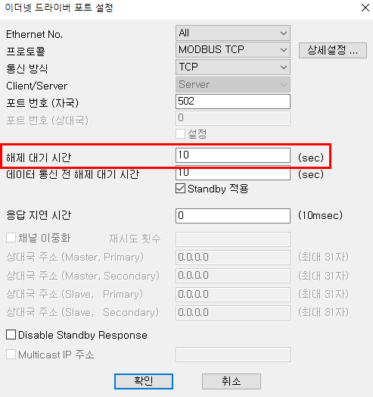
에토스 모드버스 SLAVE 수신 타임아웃 설정 안내
Advanced Communication & Technology System
등록 되어있는 MODBUS 드라이버를 더블클릭 합니다.
해제 대기시간을 수정 합니다.
* 해제 대기시간 이란? -> 해당 포트로 통신연결 이후 설정한 시간동안 데이터 통신을
하지 않을시 연결을 종료 하게 됩니다. -> 초 단위로 설정하게 되며 예를들어 10 입력시 10초 설정 -> 0으로 설정 시에는 통신 연결을 끊지 않습니다.
AC&T System

